Slide 1
Ulasan karya kita
Teks Ulasan, Film, Cerpen, Puisi, Novel, Karya Seni

Slide 2
Menyusun Teks Ulasan
Ciri-ciri Ulasan
Struktur dan Kaidah Teks Ulasan
Ulasan Karya Kita
Menjelaskan Kembali Teks Ulasan

Slide 3
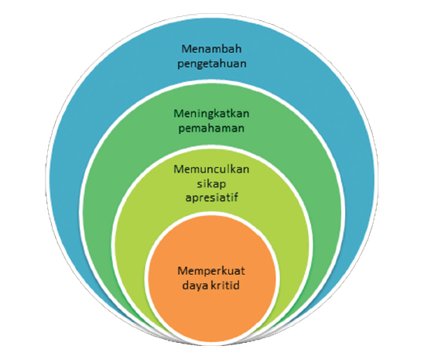

Slide 4
teKS ULASAN ADALAH TEKS YANG BERISI ULASAN DARI SEBUAH KARYA, SEPERTI FILM, DRAMA, NOVEL, CERPEN, PUISI, DAN LAIN-LAIN. ULASAN DISAJIKAN SANGAT LENGKAP DALAM STRUKTUR TEKS ULASAN YANG DISUSUN SECARA BERURUTAN.
Tujuan teks ulasan menyampaikan kepada pembaca tentang kelebihan dan kekurangan sebuah karya untuk menjadi bahan pertimbangan menikmati sebuah karya.

Slide 5
Struktur teks ulasan
Identitas karya
Orientasi
Sinopsis
Analisis
evaluasi

Slide 6
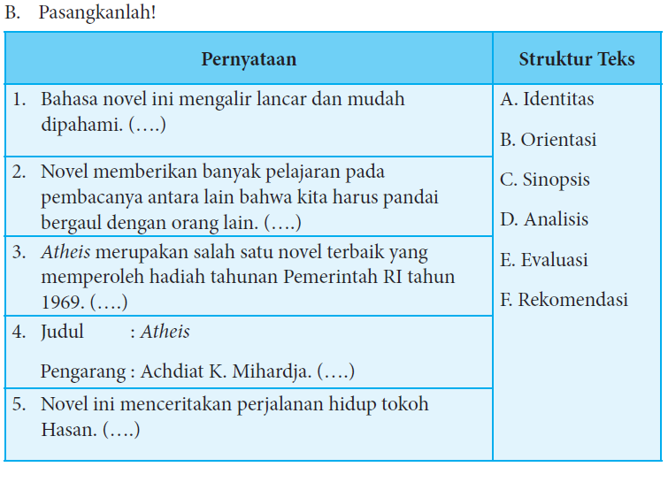

Slide 7
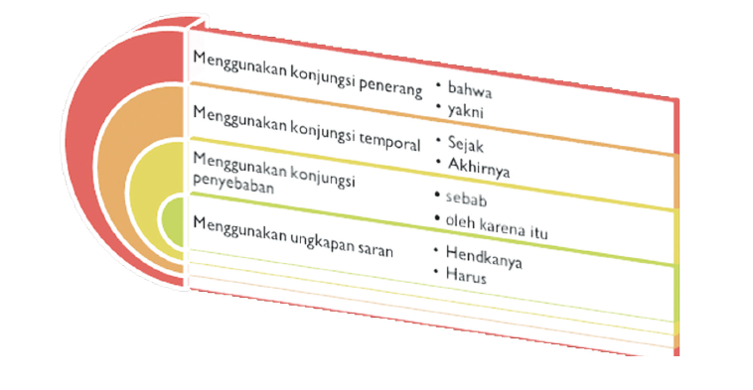
Kaidah kebahasaan teks ulasan

Slide 8
